Slide 1
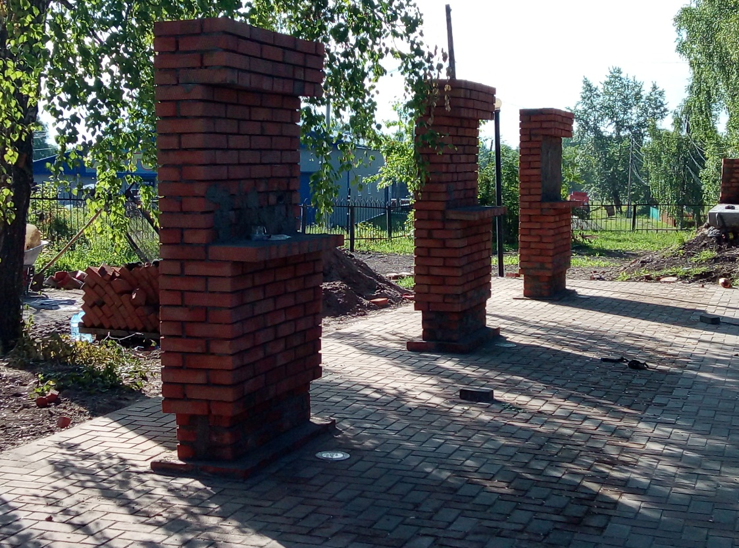
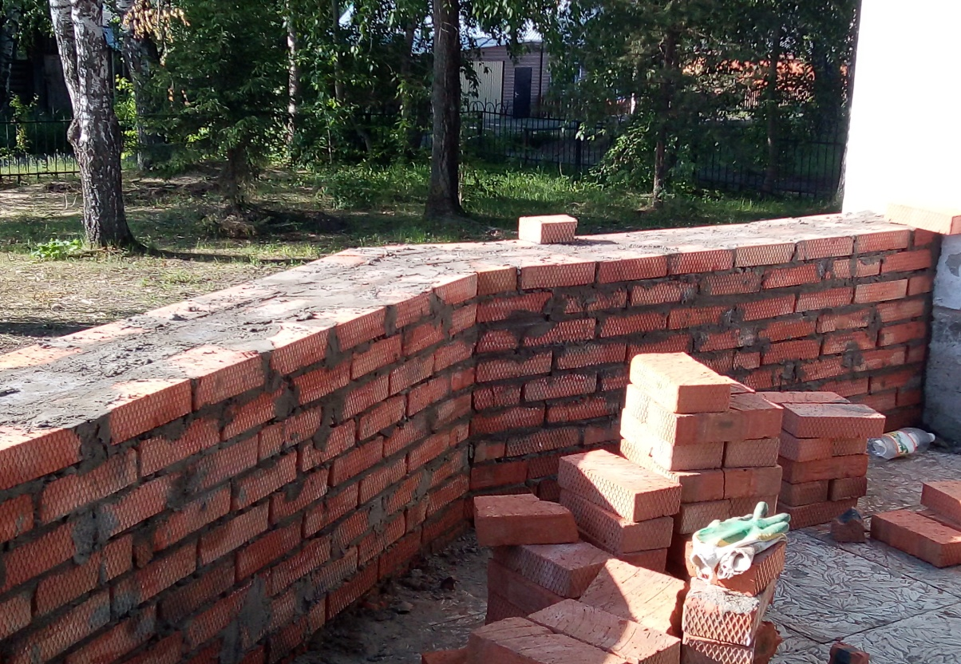
Завершены работы по кладке стел. Продолжаются по кирпичной кладке памятника.

